Slide 1
传输控制协议TCP
TCP是一种面向连接的、可靠的传输层协议；
TCP协议建立在不可靠的网络层IP协议之上，IP不能提供任何可靠性机制，TCP的可靠性完全由自己实现；

Slide 2


传输控制协议TCP
应用程序负责数据处理，如果希望将数据可靠地传递到另一个应用程序，需要依赖于传输层的TCP模块传递数据。
TCP的可靠传输过程对上层应用程序是透明的，某个数据包可能在半路出错，丢失等，源计算机的TCP模块会重发该数据包，但是该过程上层应用程序是不知道的。
TCP
TCP
IP
IP
不可靠
不可靠

Slide 3
可靠传输原理
差错控制（带确认的超时重传机制）
流量控制（基于滑动窗口的流量控制）

Slide 4
TCP报文

Slide 5
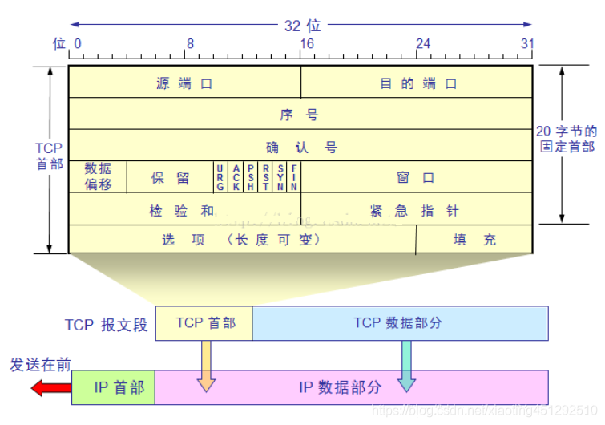
TCP报文格式

Slide 6
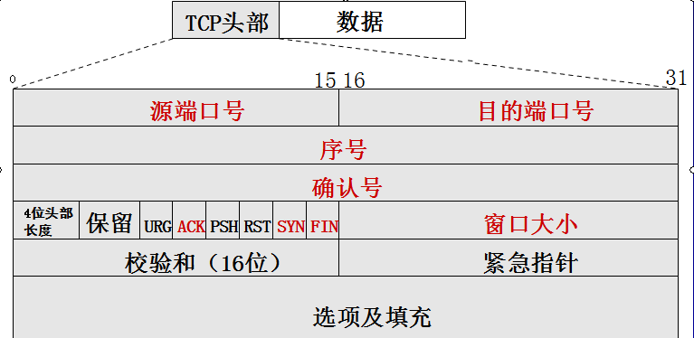
2 序号 占4字节，是本报文段所发送的数据部分第一个字节的序号。在TCP传送的数据流中，每一个字节数据都有一个序号，每个一个SYN=1,FIN=1都占用1个序号。例如，在一个报文段中，序号为300，而报文中的数据共100字节。那么在下一个报文段中，其序号就是400。因此TCP是面向字节流的。

Slide 7
TCP 面向字节流的概念
发送方
接收方


应用进程
H
表示 TCP 报文段的首部
应用进程
x
表示序号为 x 的数据字节
21
字节流
0
字节流
20
从接收缓存
读取字节
1
19
把字节写入
发送缓存
2
3
TCP
加上 TCP 首部
构成 TCP 报文段
TCP
18
17
16
15
14
5
4
发送 TCP 报文段
13
12
11
H
10
9
H
8
7
6
H
TCP 连接
每次发送数据块大小由拥塞程度和流量控制确定

Slide 8
The critics raved about his performance in 'Hamlet'.
序号：1
The critics r
序号：14
aved about his
序号：30
performance in
序号：46
'Hamlet'.
序号：55
……

Slide 9
TCP确认

Slide 10
发送方如何知道接收方收到哪些数据？
接收方在接收到数据包后，会给发送方发送确认报文（带ACK标识的报文），报文中的确认序号告诉发送方哪些序号的数据包被接收了。
发送方在收到数据包对应的确认报文后，就知道被确认的数据包被接收方收到。如果收到确认序号为n的报文ACK(n)，那么n-1及其以前的数据都被收到。下次发送方发送的数据包的序号是n。

Slide 11
3 确认号 占4字节，是期望收到对方下次发送的数据的第一个字节的序号，也就是期望收到的下一个报文段的首部中的序号。由于序号字段有32bit长，可对4GB(即4千兆字节)的数据进行编号。
4 确认比特ACK 只有当ACK＝1时确认序号字段才有意义。当ACK＝0时，确认序号没有意义。

Slide 12
带确认的超时重传机制

Slide 13
不需要可靠控制的数据传输
完全理想化的数据传输是基于以下两个假定：
假定1：网络是理想的传输网络，所传送的任何数据既不会出差错也不会丢失
假定2：不管发方以多快的速率发送数据，收方总是来得及收下，并及时上交进程

Slide 14
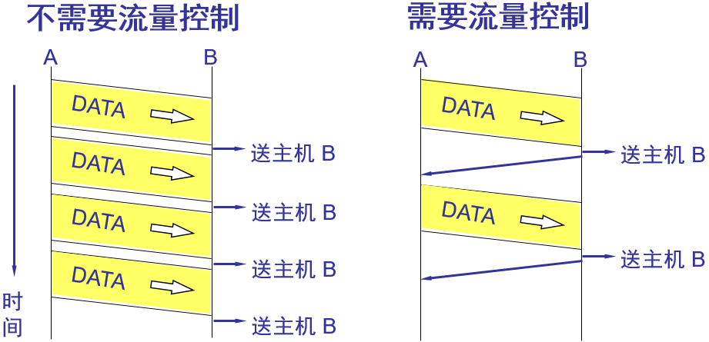
具有最简单流量控制的传输
现在去掉上述的第二个假定。保留第一个假定，即进程A向进程B传输数据的通信信道仍然是无差错的理想信道。
送进程 B
送进程 B
送进程 B
送进程 B
送进程 B
送进程 B

Slide 15
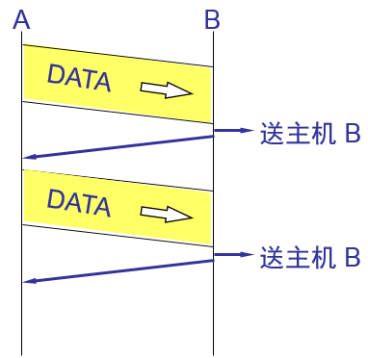
具有最简单流量控制的传输
（1）在最简单的情况下，就是发方每发送一个TCP报文就暂时停下来。 （2）收方收到TCP报文处理后，发一信息给发方，表示接收的任务已完成。这时，发方才再发送下一个TCP报文。 收方的接收缓冲区的大小只要能够装得下一个TCP报文即可。显然，用这样的方法收发双方能够同步得很好，发方发送数据的流量受收方的控制。 由收方控制发方的数据流量，仍然是计算机网络中流量控制的一个基本方法

Slide 16
工作流程
发送方结点： (1) 从发送缓冲区取数据，组织成TCP报文； (2) 将TCP报文转送给IP模块； (4) 等待； (5) 若收到由接收结点发过来的信息 (此信息的格式与内容可由双方事先商定好)，则从发送缓冲区取新数据组织成新的TCP报文，然后转到(2)

Slide 17
工作流程
接收方结点：
(1) 等待；
(2) 若收到由发送结点发过来的TCP报文，则将其放入传输层的接收缓冲区；
(3) 将接收缓冲区中的TCP报文上交进程；
(4) 向发送结点发一信息（确认信息），表示TCP报文已经上交给进程；
(5) 转到 (1)

Slide 18
TCP1
序号：1
The critics r
TCP2
发送数据包，等待确认
接收到数据，提交
接收到确认ACK(14),表示13及其以前的数据都被接收。下次接收方想接收的数据包序号为14.
序号：1|ACK=1|ACKSEQ=14
正确接收处理完毕后，给发送方发送确认
序号：14
aved about his
发送数据包，等待确认
接收到数据，提交
序号：1|ACK=1|ACKSEQ=30
收到确认，发送数据包，等待确认
正确接收处理完毕后，给发送方发送确认
序号：30
performance in
序号：1|ACK=1|ACKSEQ=46
网络是好的，确认一定会到达
序号：46
'Hamlet'.
序号：1|ACK=1|ACKSEQ=55

Slide 19
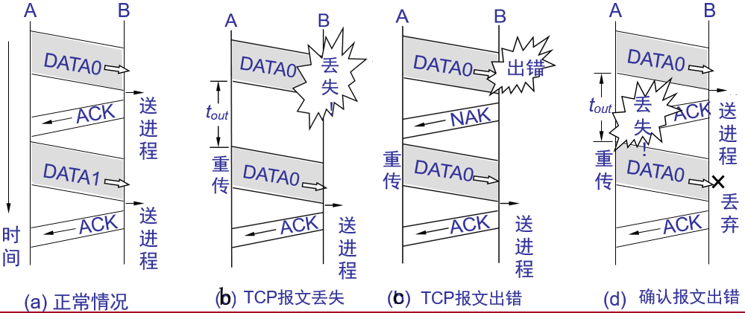
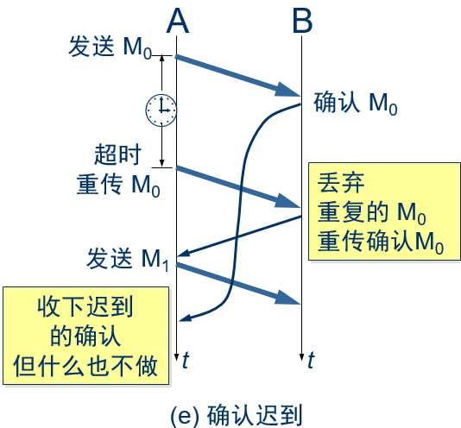
停止等待协议
在实际情况中，传输数据的信道不是可靠的(数据会产生差错)，并且还需要对数据的发送端进行流量控制。

Slide 20
停止等待协议
可靠进行传输需要三种功能：
差错检测：发送方提供额外信息供接收方进行校验，接收方进行校验以判断是否有错误发生。网络协议一般采用CRC校验和来完成该任务。
接收方反馈：接收方需要将是否有错误发生的信息反馈给发送方，这就是网络协议中最常见的ACK（确认）机制。
发送方重传：在出现错误时，发送方需要重传出错的分组。重传也是网络协议中极常见的机制。

Slide 21
差错检测
TCP报文中附加校验码；接收方对接收到的数据进行校验，出错则丢弃；保证接收方无差错接收。

Slide 22
确认和超时重传
接收方会对正确接收到的每个报文段进行确认。在发送方明确被确认的报文段才算被接收。发送方需要对在传输中丢失，出错的报文段进行重传。
TCP1
序号：1
The critics r
TCP2
1.消失在路途中
发送后等待确认
2.到了接收方，但是校验出错，被丢弃
序号：1|ACK=1|ACKSEQ=14
3.确认报文段丢失
等到何时？
设置重传定时器
Notes:
22

Slide 23
重传定时器限定发送方对确认的等待时间，超过等待时间没有收到确认，未被确认的数据要被重传。
TCP的重传定时器和重传
定时器操作：
发送方发送（重传）报文段时，启动（重启）定时器；
无数据在传输，关闭定时器；
重传操作：
定时器超时，则重传所有未确认数据。
Notes:
23

Slide 24

确认和超时重传
TCP1
序号：1
The critics r
TCP2
1.消失在路途中
发送数据，启动定时器后等待确认
2.到了接收方，但是校验出错，被丢弃
序号：1|ACK=1|ACKSEQ=14
3.确认报文段丢失
序号：1
The critics r
超时重发
Notes:
24

Slide 25
重传超时时间（ RTO， Retransmission TimeOut）
影响超时重传机制协议效率的一个关键参数是重传超时时间（ RTO ，Retransmission TimeOut）
超时重传时间应该如何选择呢？
太小：正常确认的还未收到就要重传；导致网络开销大；
太大：应该重传数据了，却迟迟不发，导致网络吞吐量下降；
要解决的问题：应该估算从数据发出到确认回来要多长时间（往返时间RTT）
超时重传时间要略大于RTT
Notes:
25

Slide 26
传输往返时间（RTT, Round Trip Time）
报文段发送到接收到确认经历的时间，利用附加项中kind=8来实现。可根据RTT来设置一合适的RTO。
RTO 不是固定值，需要参考测量所得的往返时间RTT(Round Trip Time)的样本值。计算RTO的算法：经典算法（SRTT算法）、 Karn / Partridge 算法（SRTT优化算法）、Jacobson / Karels 算法（SRTT改良算法）
Notes:
26

Slide 27
连续传输
Notes:
27

Slide 28
连续传输
由于链路有延迟，同时大部分数据包的传输是不会出错的，因此简单的停止等待协议，效率很低。
提高效率：发送方连续发送数据，而不需要接收方进行逐个确认。比如发送数据包d1，不需要等待对d1的确认报文，就可以发送d2…
Notes:
28

Slide 29
连续传输
(1)发送方启动一个定时器
(2)连续发送数据报文
(3)每接收到一个ACK，则重置定时器
TCP2
1
100
250
ACK:500
500
ACK:250
TCP1
ACK:100
Notes:
29

Slide 30
接收方如何确认?
TCP的顺序确认和选择确认
顺序确认：只对按照顺序到达的，且正确的报文进行确认；
选择确认：对不连续到达报文段进行确认。
Notes:
30

Slide 31
接收方如何确认?
顺序确认
顺序确认存在的问题：如果有一个报文出错没有到达目标端，则后继到达的报文即使正确到达，也将不被确认。即要求报文顺序到达。
1
TCP2
例如250没有到达，500到达，则500不会被确认，而被丢弃。由于250和500被放在不同的IP报文中，因此非常有可能不按照顺序到达。
100

250
500
ACK:250
TCP1
ACK:100
不适合TCP的工作
Notes:
31

Slide 32
接收方如何确认?
选择确认
接收方在确认时，对不按照顺序的报文进行确认。可以适应不按照顺序到达的情况。降低数据重发的可能性，提高数据发送效率。

Slide 33

TCP1发送了编号为1,14,30,46的报文段，但是编号为30的没有到达TCP2.TCP2该如何确认？
TCP1
校验错误或者没有收到
TCP2
序号：46
'Hamlet'.
序号：30
performance in
序号：14
aved about his
序号：1
The critics r
连续发送数据包
序号：1|ACK=1|ACKSEQ=30
在首部对连续的数据进行确认，在报文选项中对没有连续到达的数据进行确认。
报文选项：46收到，下次想收55
发送方知道可能需要重发送30。并开始发送55的数据包
发送方对没有收到确认的报文段进行重发。但是什么时候重发呢？
可能序号为30的只是比46迟到，而不是丢失，所以发送方立即重发会影响性能。

Slide 34
发送方收到对同一报文段的重复确认，会重发该报文段。
TCP1
校验错误或者没有收到
TCP2
序号：46
'Hamlet'.
序号：30
performance in
序号：14
aved about his
序号：1
The critics r
连续发送数据包
序号：1|ACK=1|ACKSEQ=30
附加项：46收到，下次想收55
收到确认
序号：55 | ….(100B)
继续发55
序号：1|ACK=1|ACKSEQ=30
附加项：46收到，下次想收155
收到确认
序号：155 | ….(100B)
继续发255
序号：1|ACK=1|ACKSEQ=30
收到确认，30后面多个数据包已经到了，30还没有到。立即重发
附加项：46收到，下次想收255

Slide 35
发送方收到对同一报文段的重复确认，会重发该报文段。
TCP1
校验错误或者没有收到
TCP2
序号：46
'Hamlet'.
序号：30
performance in
序号：14
aved about his
序号：1
The critics r
连续发送数据包
序号：1|ACK=1|ACKSEQ=30
附加项：46收到，下次想收55
收到确认
序号：55 | ….(100B)
继续发55
序号：1|ACK=1|ACKSEQ=30
附加项：46收到，下次想收155
收到确认
序号：155 | ….(100B)
继续发255
序号：1|ACK=1|ACKSEQ=30
收到确认，30后面多个数据包已经到了，30还没有到。立即重发
附加项：46收到，下次想收255
序号：30 | performance in

Slide 36
发送方：在第2个定时器超时前收到对30的3次重复确认会重传30。如果收到3次重复ACK前，定时器超时，也要重传，不过要重传所有未被确认的报文段。
TCP1
TCP2
序号：46
'Hamlet'.
序号：30
performance in
序号：14
aved about his
序号：1
The critics r
连续发送数据包
序号：1|ACK=1|ACKSEQ=30
附加项：46收到，下次想收55
收到确认
序号：55 | ….(100B)
继续发55
定时器超时，重传30开始的所有已经发送的报文段

Slide 37
接收方对哪些数据包确认？
接收方只对SYN=1,FIN=1以及带有数据的报文进行确认，发送带ACK标识的报文；
对收到的仅仅起确认作用的报文（ACK=1,SYN=0,FIN=0,DATA=0）不确认，也就是对ACK报文不发送ACK。因为一个ACK丢失没有问题，会被后继到达的ACK的累积确认。

Slide 38
接收方如何提交数据
Notes:
以传递一本小说，每页作为一个报文段。接收方不知道页码，只知道报文段序号。

Slide 39
序号：46
'Hamlet'.
序号：30
performance in
序号：14
aved about his
序号：1
The critics r
接收方会从报文段中将数据部分提取出来，并向上递交给应用程序。但是必须按照报文段的序号顺序递交。否则应用程序得到的将是乱序的数据。因此在30没到的时候，不能提交后面的报文段，只有30到了，才能一起和后面的提交。 如当前情况下，只能提交1,14报文包含的内容。46不可以。
Notes:
以传递一本小说，每页作为一个报文段。接收方不知道页码，只知道报文段序号。

Slide 40
累积确认
在实际的收发过程中，发送方连续发送数据包，提高发送效率；接收方多个数据包一起确认，减少确认的次数。

Slide 41
序号：1
The critics r
TCP1
TCP2
发送数据包
接收到数据，提交
序号：14
aved about his
发送数据包
接收到数据，提交
接收到确认ACK(30),表示29及其以前的数据都被接收。下次接收方想接收的数据包序号为30.
序号：1|ACK=1|ACKSEQ=30
正确接收处理完毕后，给发送方发送确认
序号：30
performance in
发送数据包
接收到数据，提交
序号：46
'Hamlet'.
发送数据包
接收到数据，提交
接收到确认ACK(55),表示54及其以前的数据都被接收。下次接收方想接收的数据包序号为55.
序号：1|ACK=1|ACKSEQ=55
正确接收处理完毕后，给发送方发送确认

Slide 42
累积确认：在实际的收发过程中，发送方连续发送数据包，提高发送效率；接收方多个数据包一起确认，减少确认的次数。
序号：1
The critics r
TCP1
TCP2
发送数据包
接收到数据，提交
序号：14
aved about his
发送数据包
接收到数据，提交
序号：1|ACK=1|ACKSEQ=30
偶尔丢失确认，不会影响数据的传输.
正确接收处理完毕后，给发送方发送确认
序号：30
performance in
发送数据包
接收到数据，提交
序号：46
'Hamlet'.
发送数据包
接收到数据，提交
接收到确认ACK(55),表示54及其以前的数据都被接收。下次接收方想接收的数据包序号为55.
序号：1|ACK=1|ACKSEQ=55
正确接收处理完毕后，给发送方发送确认

Slide 43
为了提高效率，发送方是一边连续发送报文段，一边接收确认；不加限制的连续发送可能存在问题：
（1）发送很快，确认很慢，发送出去但是没有被确认的报文段很多，序号有限，套圈了；
（2）收发双方的速率，缓存能力不一定匹配，发送方短时间内发送过多数据包，超出接收方接收能力，会造成即使到达接收方也会被丢弃；
（3）通信子网出现故障，发送方盲目发送，造成通信子网进一步恶化。很多发出去的报文最终要被重传。
必须对发送出去的，但是没有被确认的数据量进行限制！
Notes:
43

Slide 44
基于滑动窗口的流量控制

Slide 45
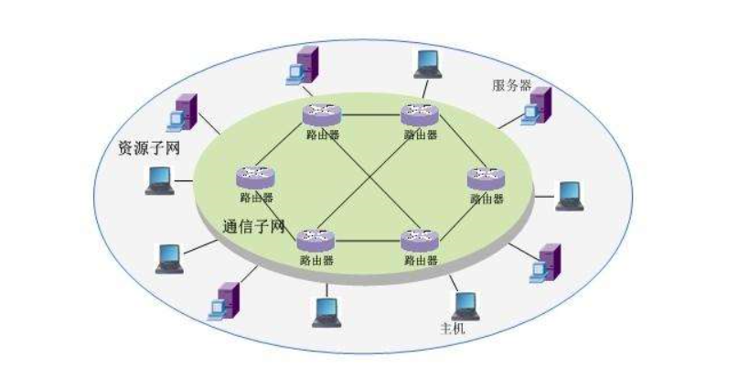
基于滑动窗口的流量控制
由接收方控制发送方的发送速度是流量控制的基本方法，使得发送方的发送速度不超过接收方的接收速度，避免接收方来不及接收造成数据的丢弃。
右图中P1和P2的通信，对P1发送速度的控制不仅仅涉及到P2的接收速度，还涉及到中间通信子网的拥塞情况。资源子网中的通信需求，不能超出通信子网的能力。
P1
P2

Slide 46
基于滑动窗口的流量控制 发送窗口
在发送方TCP设置发送窗口SW为M字节。在没有收到接收方TCP确认时最多只能发送M个字节的数据。这些数据可能是以多个TCP报文的形式发送出去的。但是都没有收到确认，也就是说站在发送方的角度来看，不知道M个字节是否被接收方收到。
此时发送方不能继续发送更多的数据，避免对接收方或通信子网造成压力。
注意：发送方发送控制是动态过程，不是指发送M个字节的数据，然后该M个字节的数据被确认了，再发下一批M个字节的数据。而是最多有M个字节的数据所在的报文段未被确认即可。

Slide 47
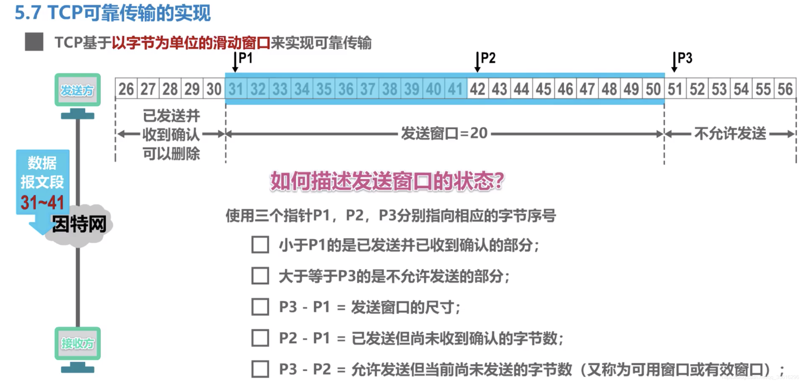
基于滑动窗口的流量控制 发送窗口

Slide 48
基于滑动窗口的流量控制 发送窗口
一个报文的状态：
已经发送，并且收到确认报文（已结束）（窗口外）
已经发送，但还未收到确认报文（等待ACK） （窗口内）
可以发送，但尚未发送（已就绪，等待发送）（窗口内）
不可以发送（受窗口限制，不允许发送） （窗口外）

Slide 49
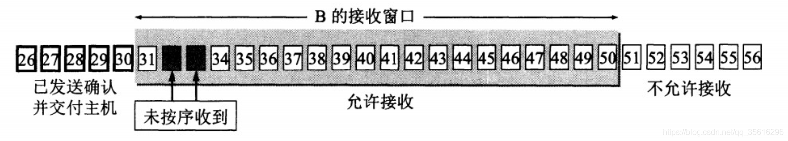
基于滑动窗口的流量控制 接收窗口

Slide 50
基于滑动窗口的流量控制 接收窗口
接收方设置接收窗口，落在接收窗口内的数据将被接收。接收窗口大小在接收方会被转换成一个数据范围，比如接收方希望接收300开始的数据，接收窗口大小为1000字节，那么携带序号范围在300-1300之间的报文段都将被接收。接收窗口>=发送窗口。
注意：接收的过程是一个动态过程。不是说1000个字节处理完毕再处理下一个1000字节。如300-400之间的数据到达，接收，确认，提交；缓冲区就空出来，400-1400之间都可以接收。同时放在缓存中的数据不能超过1000字节。

Slide 51
基于滑动窗口的流量控制 接收窗口
接收窗口1000B,接收方收到如下5个报文段。
序号:800
200B
序号:600
200B
序号：400
200B
序号：200
200B
序号：0
200B
序号400出错，接收方发出的确认为：
序号：1|ACK=1|ACKSEQ=400
附加项：600收到，下次想收1000
表示序号0和200的报文被提交，600,800两个报文没有被提交，还可以接收400字节数据，发送方还可以发送400B的数据。

